Slide 1
Autonomous Cart (2)
Abad Sethi
Metehan Altintas
Ali Al abdulwahhab
Kazim Bozca

Slide 2
Probleemstelling
Nog geen “gezamelijke” afspraken en beslissingen gemaakt
Niet elk teamlid heeft een een duidelijk beeld over wat hij moet doen
- Zorgt voor verwarring
- Tijdverlies
- Faalangst OPGELOST
Niet bekend met alle hardware
- Jetson nano, MQTT communicatie, CAN,...
Documentatie raadplegen
Circuit grondig bestuderen
...

Slide 3
Materiaal & methoden
Jetson Nano
Krachtig
IO-pinnen
Object detectie mogelijk
Perfect voor het AI deel van ons project
Man in the middle voor motorcontroller
Documentatie beschikbaar
STµController of Met IO-pinnen Nano (?)
Motor starten met bv RFID,Fingerprint-scanner
Weinig kans om te crashen
Failsafe tussen throttle pedaal en Jetson Nano ➔ Elektronica oplossing
Extra (RGB)verlichtingen

Slide 4
Materiaal & methoden
Volgorde
PLC-componenten ➔PLC ➔ Jetson Nano ➔ Motor-controller ➔ DC-Motor
Agile werken/ Doelgericht
Elke week zelfevaluatie doen en vooruitgang navragen
- Zorgt voor een duidelijke overzicht en goede onderlinge communicatie
Elk probleem aan docent vermelden om zo weinig mogelijk tijd te verliezen
Proberen om alle vragen van teamleden te beantwoorden
Minstens 2x/week iedereen bijeen roepen om “samen” aan de buggy te werken

Slide 5
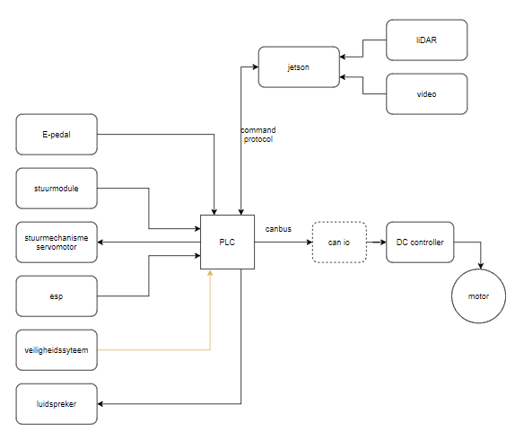

Slide 6
DATUM | MILESTONE | STATUS
Week 4 | Vinden van de motorcontroller in de buggy
Week 5 | Definitieve onderdelen lijst en prijzen doorsturen naar stakeholder
Week 6 | Onderzoek over werking motorcontroller
Week 7 | RFID/Fingerprint start mechanisme maken
Week 8 | Elektrisch circuit van de motorcontroller uit tekeken
Week 9 | Begin van integratie Jetson Nano op motorcontroller
Week 10 | Signalen genereren vanuit Jetson Nano en sturen op de ingangen van de motorcontroller
Week 11 | Toepassingen zoals camera/sensoren/... Integreren
Week 12 | Communicatie tussen PLC en Jetson Nano regelen
Week 13 | Alles in zijn geheel op de buggy implementeren
Week 14 | Extra features zoals verlichting/app/Voice commands toevoegen
Week 14 | Uittesten/Debuggen/Final touches

Slide 7
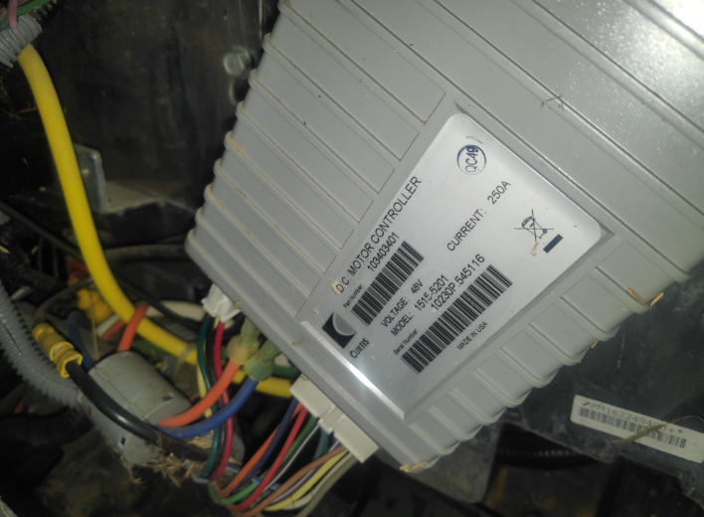

Slide 8
Taakverdeling
Abad Sethi
Hoofdverantwoordelijke voor algemene integratie
Communicatie PLC ➔ Jetson Nano, Failsafe elektronica ,µController, bijspringen waar nodig
Metehan Altintas
Hulp communicatie PLC en Jetson, Onderzoek motorcontroller
Ali
Circuits tekenen, Failsafe elektronica
Kazim bozca
Documentatie/onderzoek, mechanische werk aan buggy

Slide 9
Onderzoeksvraag
Is het mogelijk om dit te verwezenlijke
Zouden andere (grote) bedrijven ook interesse tonen om een soortgelijke AI aangestuurde mini taxi te implementeren in hun campus? Zou dit ook op de openbare weg gebruikt mogen worden?

